Slide 1
Château de Félicion
1-25-36 Chuou, Kurashiki-shi, Okayama, JAPAN

Slide 2
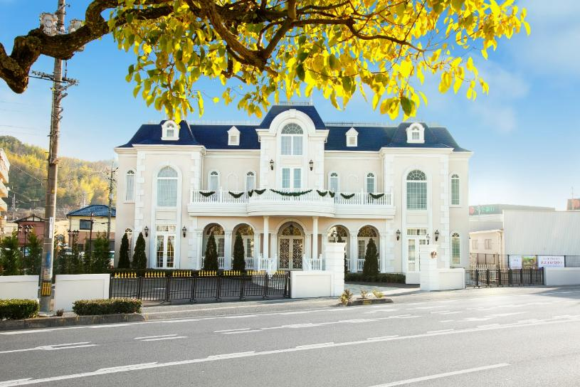
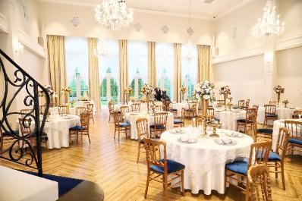
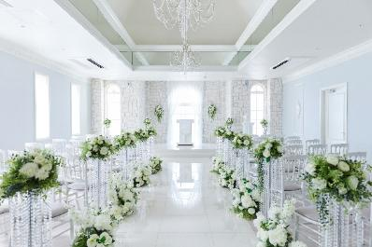
倉敷のメインストリートに
新しい結婚式場が誕生
ヨーロッパのお城をイメージした
美しいバンケットから見える豊かな緑。
白いバルコニー、
洋館をバックにフラワーシャワーを。
和と洋2つのガーデンに囲まれながら、
お城のような館での
【シャトーウェディング】が実現します。

Slide 3
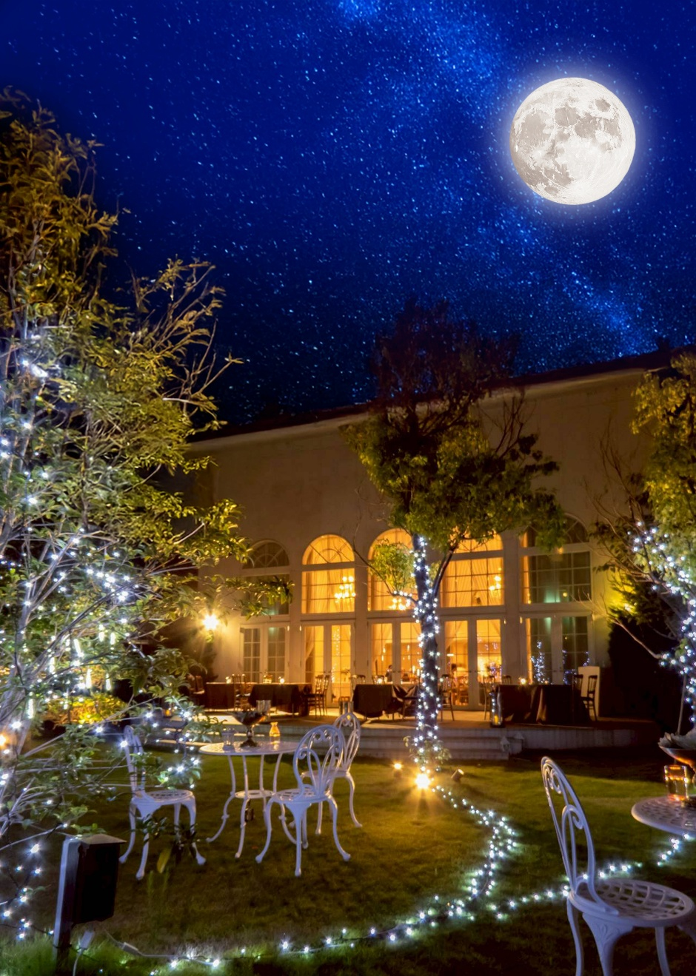
自然白亜の洋館で叶える
夢のシャトーウェディング
Château de Félicion はヨーロッパの城をモデルにデザインされています。
和庭園【錦庭】とプライベートガーデン２つのガーデンを舞台に
プリンセス気分に思いきり溢れるウェディングをご提案いたします。

Slide 4
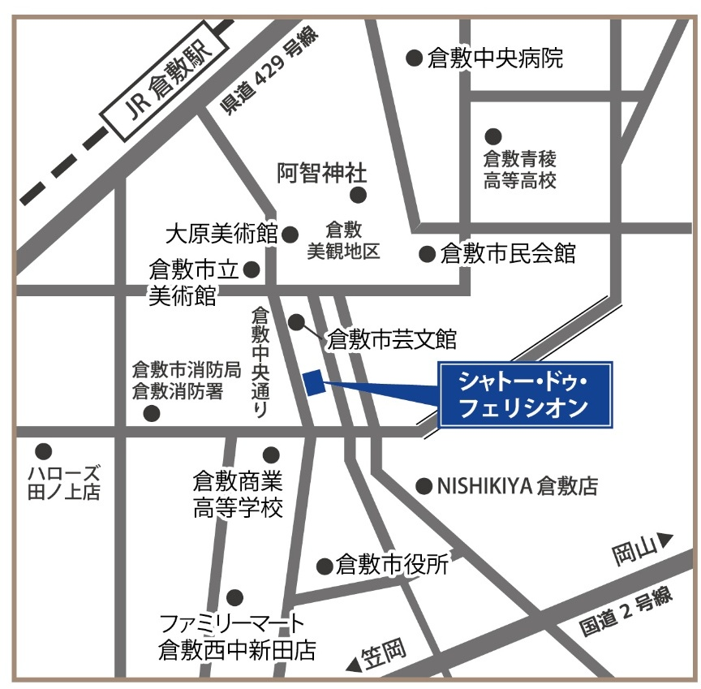
〒710-0046
岡山県倉敷市中央1-25-36
Address info@felicion.net
■電車でのアクセス
山陽本線 倉敷駅 南口より タクシーで3分
■バスでのアクセス
倉敷駅 倉商東下車 徒歩2分 ■車でのアクセス
早島IC出口 車で10分

Slide 5
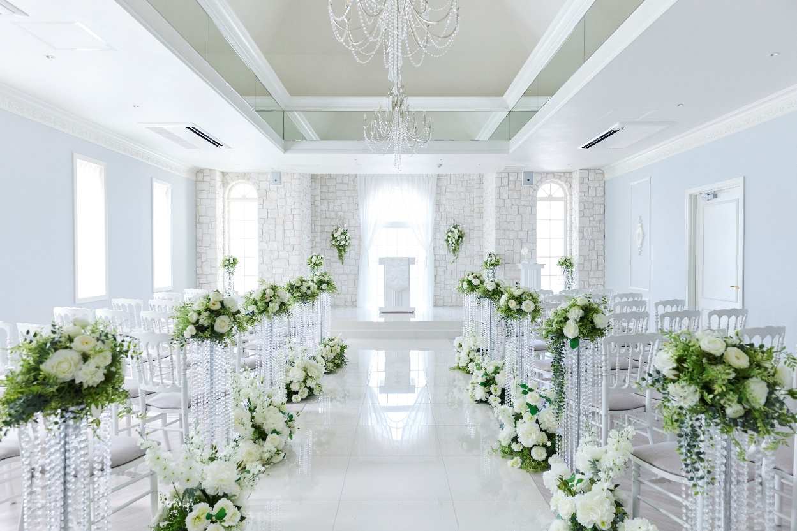
CEREMONY
フェリシア
白く石張りの祭壇と光瞬くシャンデリアが美しい ラグジュアリーな空間
中世ヨーロッパのお城のような石造りでフランス窓からの自然光と
クリスタルのシャンデリアが特徴的な空間。
『フェリシア』は花の名前より由来。「純潔」「幸福」などの意味を持ちます。

Slide 6

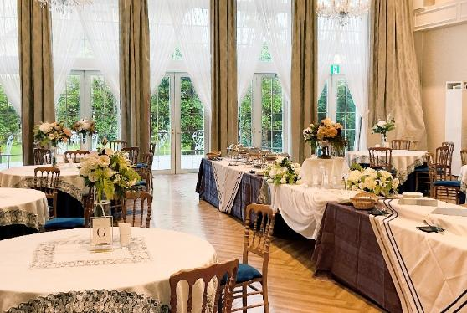
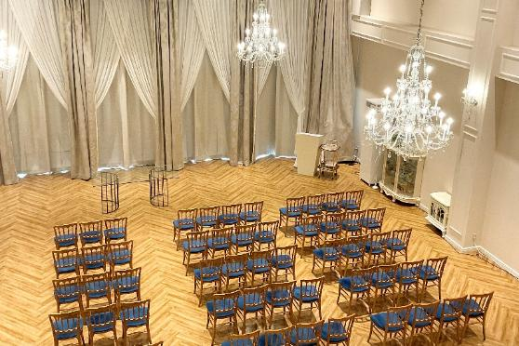
BANQUET
ホール フェリシオン
プライベートガーデンを望むボールルームは 大きな窓と螺旋階段で優雅なひと時
美しい螺旋階段からの入場シーンはさながら舞踏会のように。
高い天井には大きなシャンデリアが瞬き さらに特別な瞬間を演出。 自然光と緑の豊かなプライベートガーデンでの様々な演出も。

Slide 7
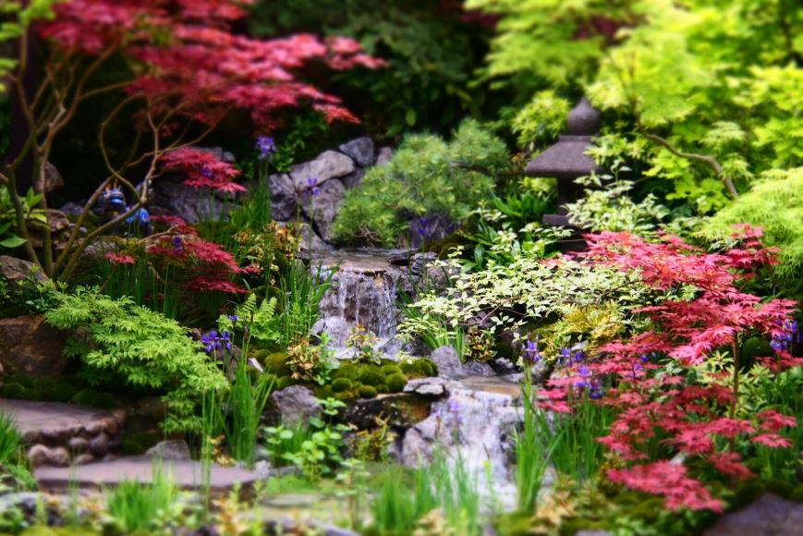
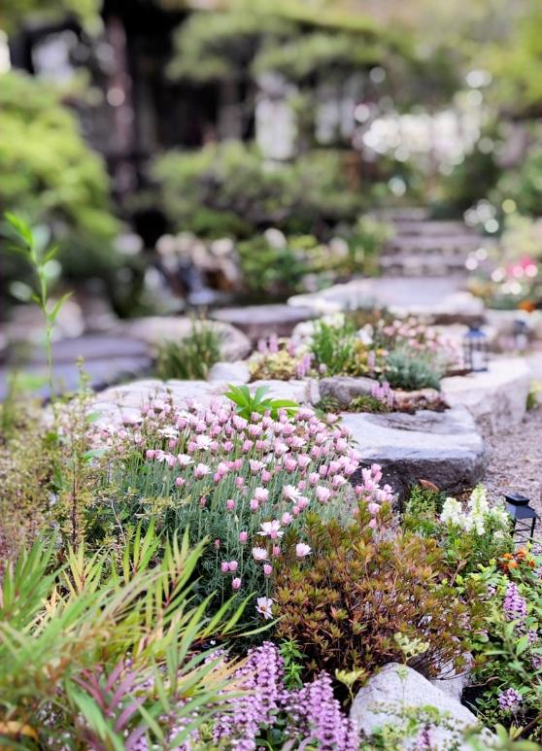
GARDEN
ガーデン
世界に認められた庭園「錦庭」で フォトウエディングも
錦庭は、国際ガーデニングショーの最高峰である「英国チェルシーフラワーショー」で、 2013年に金メダルを受賞した庭を再現したもの。 この世界に認められた美しい景観は、早くも新しいフォトスポットとして話題を呼んでいます。

Slide 8
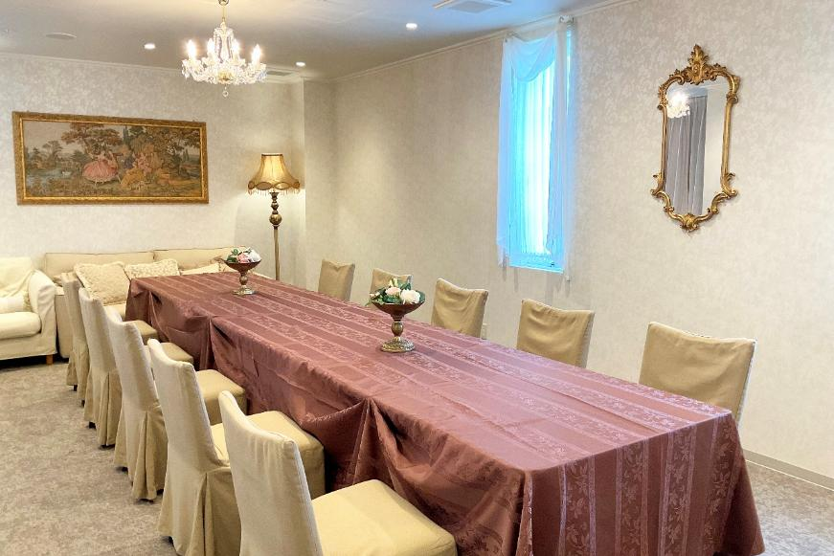
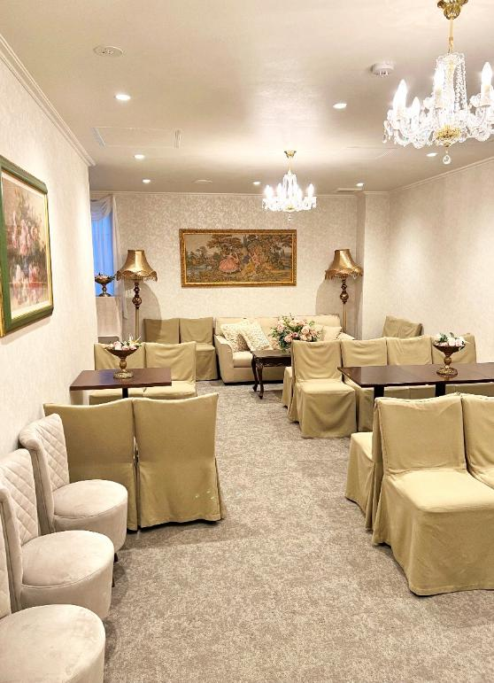
GUEST ROOM
会議室

Slide 9
